Slide 1
ΠΥΡΙΤΙΟ
ΗΜΙΑΓΩΓΟΙ-ΤΡΑΝΖΙΣΤΟΡ-ΜΙΚΡΟΤΣΙΠΣ-ΟΠΤΙΚΕΣ ΙΝΕΣ

Slide 2
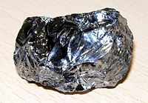
ΤΟ ΠΥΡΙΤΙΟ ΓΕΝΙΚΑ
Το πυρίτιο είναι το χημικό στοιχείο με χημικό σύμβολο Si, ατομικό αριθμό 14 και ατομικό αριθμό 28,0855 amu. Είναι ένα μεταλλοειδές που ανήκει στην ομάδα IV^{A} (14) του περιοδικού πίνακα μαζί με τον Άνθρακα, το Γερμάνιο, τον Κασσίτερο και το Μόλυβδο. Αυτό σημαίνει ότι έχει τέσσερα ηλεκτρόνια στην εξωτερική του στοιβάδα και είναι τετρασθενές και ηλεκτροθετικότερο από τον άνθρακα. Το πυρίτιο και οι ενώσεις του έχουν πολλές βιομηχανικές χρήσεις. Το ίδιο το πυρίτιο είναι κύριο συστατικό των περισσότερων ημιαγωγών συστημάτων και των μικροτσίπ. Οι ημιαγωγικές ιδιότητες των ημιαγωγών πυριτίου παραμένουν σε υψηλότερες θερμοκρασίες σε σύγκριση με των αντίστοιχων του γερμανίου. Ακόμη, το φυσικό του οξείδιο είναι πιο εύχρηστο και έτσι σχηματίζεται καλύτερο ζεύγος ημιαγωγών - διηλεκτρικών, σε σχέση με κάθε άλλο γνωστό υλικό. Ακόμη, στη μορφή του χαλαζία και διαφόρων πυριτικών ενώσεων σχηματίζει χρήσιμα υαλικά, τσιμέντα και κεραμείκα προϊόντα. Είναι ακόμη ένα κύριο συστατικό των σιλικονών, μια τάξη πολυμερών που περιέχουν πυρίτιο, άνθρακα, οξυγόνο και υδρογόνο

Slide 3
ΗΜΙΑΓΩΓΟΙ
Ημιαγωγός είναι κάθε υλικό, όπως το γερμάνιο ή το πυρίτιο, που επιτρέπει να περνά το ηλεκτρικό φορτίο από μέσα του με κάποιες προϋποθέσεις, όπως είναι αύξηση της θερμοκρασίας ή η πρόσπτωση φωτός. Η ειδική αντίσταση των ημιαγωγών κυμαίνεται μεταξύ των αγωγών και των μονωτών.
Ένας ημιαγωγός, όπως το πυρίτιο, στην καθαρή κρυσταλλική του μορφή, είναι καλός μονωτής. Ωστόσο, όταν έστω και ένα άτομο μέσα σε εκατομμύρια αντικατασταθεί από μία πρόσμιξη (φώσφορος ή αρσενικό) που προσθέτει ένα ηλεκτρόνιο από την κρυσταλλική δομή τότε η αγωγιμότητά τους αυξάνεται θεαματικά. Το ίδιο συμβαίνει αν η πρόσμιξη γίνει με άτομο που αφαιρεί ηλεκτρόνιο(βόριο, αργίλιο ή γάλλιο). Στην πρώτη περίπτωση, προκύπτει ημιαγωγός τύπου n (n από negative καθώς έχουμε παραπάνω ηλεκτρόνια άρα και φορείς αρνητικού φορτίου) και στη δεύτερη τύπου p (p από positive καθώς έχουμε επιπλέον οπές που δηλώνουν απουσία ηλεκτρονίων άρα ύπαρξη θετικού φορτίου). Αυτός ο τρόπος πρόσμιξης ονομάζεται doping (νόθευση).
Λεπτά στρώματα ημιαγωγών υλικών συσκευασμένα μαζί συνθέτουν διάφορους τύπους τρανζίστορ που χρησιμοποιούνται σε πολλές εφαρμογές που αφορούν, μεταξύ άλλων, τους ηλεκτρονικούς υπολογιστές.
Το τρανζίστορ, η κρυσταλλοδίοδος, η δίοδος Zener, η δίοδος Tunnel και τα ολοκληρωμένα κυκλώματα είναι μερικά από τα στοιχεία που ανήκουν στους ημιαγωγούς.

Slide 4
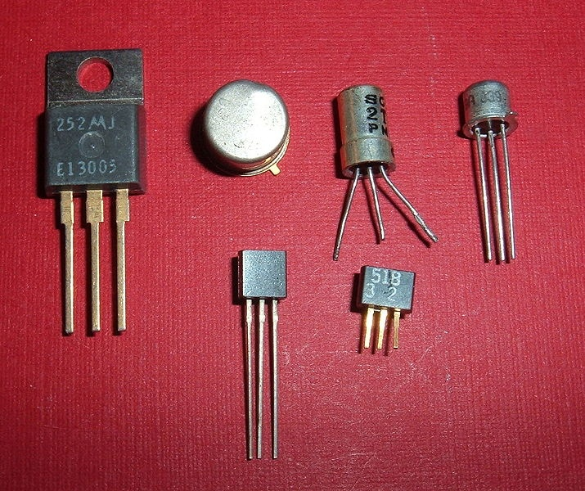
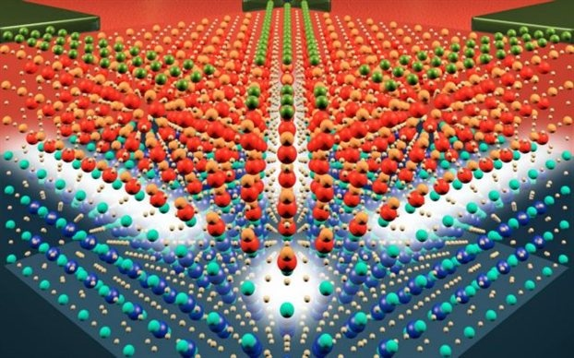
ΤΡΑΝΖΙΣΤΟΡ
Το τρανζίστορ (transistor), ελλ. κρυσταλλοτρίοδος και (παλαιότερα) κρυσταλλολυχνία) είναι διάταξη ημιαγωγών στερεάς κατάστασης, η οποία βρίσκει διάφορες εφαρμογές στην ηλεκτρονική, μερικές εκ των οποίων είναι η ενίσχυση, η σταθεροποίηση τάσης, η διαμόρφωση συχνότητας, η λειτουργία ως διακόπτης και ως μεταβλητή ωμική αντίσταση. Το τρανζίστορ μπορεί, ανάλογα με την τάση με την οποία πολώνεται, να ρυθμίζει την ροή του ηλεκτρικού ρεύματος που απορροφά από συνδεδεμένη πηγή τάσης. Τα τρανζίστορ κατασκευάζονται είτε ως ξεχωριστά ηλεκτρονικά εξαρτήματα είτε ως τμήματα κάποιου ολοκληρωμένου κυκλώματος.

Slide 5
Οπτικες ινες
Μια οπτική ίνα είναι μια γυάλινη ή πλαστική ίνα που μεταφέρει το φως κατά μήκος της. Υπάρχει ιδιαίτερος κλάδος της επιστήμης που ασχολείται με έρευνα για της δυνατότητες και εφαρμογές των οπτικών ινών. Το φως κατά την διέλευση του παραμένει στον πυρήνα της οπτικής λόγω του φαινομένου της ολικής ανάκλασης. Αυτό προκαλεί την ίνα να λειτουργήσει ως κυματοδηγό. Οι ίνες οι οποίες υποστηρίζουν πολλές συχνότητες διερχόμενου φωτός ονομάζονται πολύτροπες (MMF), ενώ εκείνες που μπορούν να μπορούν να μεταφέρουν φως μια μόνο συχνότητας ονομάζονται μονότροπες single-mode fibers (SMF). Οι πολύτροπες έχουν γενικά μεγαλύτερη διάμετρο πυρήνα, και χρησιμοποιούνται για τις θαλάσσιες συνδέσεις επικοινωνίας εξ αποστάσεως και για εφαρμογές όπου υπάρχει ανάγκη μεταφοράς μεγάλου όγκου δεδομένων. Οι μονότροπες Single-mode ίνες που χρησιμοποιούνται όταν οι ανάγκες επικοινωνίας απαιτούν συνδέσεις σε απόσταση μεγαλύτερη από 550 μέτρα (1.800 πόδια).

Slide 6
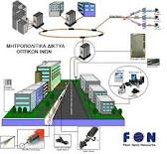
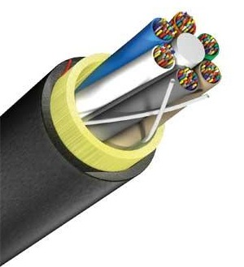
ΟΠΤΙΚΕΣ ΙΝΕΣ

Slide 7
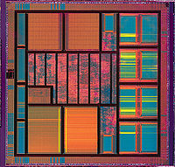
ΜΙΚΡΟΤΣΙΠ
Ολοκληρωμένο κύκλωμα (γνωστό ως IC<(Αγγλικά) integrated circuit) ή απλά ολοκληρωμένο^{[1]} ονομάζεται ένα κύκλωμα συνδεδεμένων λογικών πυλών, δημιουργημένο πάνω σε ένα φύλλο.^{[2]} Η συντριπτική πλειονότητα των ολοκληρωμένων κυκλωμάτων δημιουργούνται πάνω σε φύλλα ημιαγωγών, κατά κύριο λόγο πυριτίου. Το φύλλο (ημιαγωγού) ονομάζεται στα αγγλικά τσιπ (chip),^{[2]} από το οποίο προκύπτει μια εναλλακτική ονομασία του ολοκληρωμένου κυκλώματος. Όταν αυτό το φύλλο είναι της κλίμακας των μικρομέτρων ονομάζεται και μικροτσίπ.
Στη φάση κατασκευής τους τα ολοκληρωμένα κυκλώματα (τα οποία ακόμη δεν έχουν ολοκληρωθεί ώστε να λειτουργήσουν) ονομάζονται κύβοι και φτιάχνονται κατά εκατοντάδες πάνω σε πλακίδια.^{[2]}
Οι λογικές πύλες με την παρούσα τεχνολογία υλοποιούνται με παθητικά στοιχεία, οπότε τα ολοκληρωμένα κυκλώματα είναι παθητικά.
Ολοκληρωμένα κυκλώματα χρησιμοποιούνται σχεδόν σε κάθε στοιχείο ηλεκτρονικού εξοπλισμού που χρησιμοποιείται σήμερα και θεωρούνται επανάσταση στον τομέα της ηλεκτρονικής

Slide 8
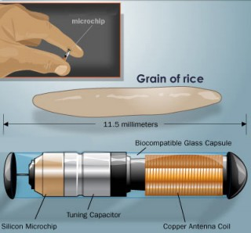
ΜΙΚΡΟΤΣΙΠ

Slide 9
ΠΗΓΕΣ

Slide 10
ΟΝOΜΑΤΑ
ΡΕΤΣΙΝΑΣ ΙΩΑΝΝΗΣ
ΣΑΧΑΜΗΣ ΝΙΚΟΛΑΟΣ
ΡΗΓΑΚΟΣ ΓΕΩΡΓΙΟΣ
ΑΘΑΝΑΣΙΟΣ ΦΙΛΙΠΠΑΚΟΠΟΥΛΟΣ
2^{ο} ΓΥΜΝΑΣΙΟ ΣΠΑΡΤΗΣ
ΣΑΣ ΕΥΧΑΡΙΣΤΟΥΜΕ ΓΙΑ
ΤΗΝ ΠΡΟΒΟΛΗ

